Slide 1
BOOK VISUALIZATION ON GOODREADS DATASET
12S17017 Yolanda Manurung
12S17027 Stela Sitinjak
12S17059 Ekis Naomi Lasma

Slide 2
LATAR BELAKANG
Data yang ada pada goodreads book reviews merupakan jumlah data yang besar dan sulit untuk dikonsumsi user untuk mendapatkan informasi yang dibutuhkannya terkait dengan data tersebut. Untuk itu, dilakukan penerapan atau membuat sebuah interpretasi data ke dalam sebuah idiom atau visualisasi data. Visualisasi data tersebut diharapkan dapat menjawab pertanyaan dan masalah yang dihadapi user ketika membutuhkan informasi dari data tersebut.

Slide 3
TUJUAN
Mengetahui rating terhadap buku yang diberikan oleh customer setelah membeli buku
Mengetahui buku yang paling populer dan banyak dibeli oleh customer
Mengetahui popularitas author berdasarkan rating yang diberikan customer terhadap buku yang dibeli

Slide 4
MANFAAT
Menemukan pola, tren serta wawasan dari data hasil rating sebuah buku yang akan disajikan dalam bentuk visualisasi data atau idiom
Membantu user dalam mengambil sebuah keputusan ketika akan membeli sebuah buku berdasarkan hasil review customer sebelumnya
Sistem akan mampu menjawab business question seperti buku apa yang terjual paling banyak dalam periode waktu tertentu, buku apa yang paling banyak mendapat review positif, serta buku apa yang paling diminati oleh cutomer pada waktu tertentu

Slide 5
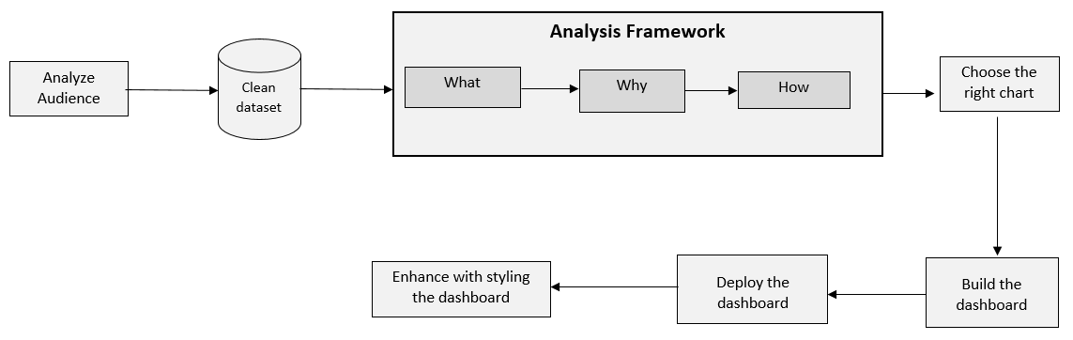
DESAIN

Slide 6
IDIOM I Book Rating Visualization Based on Goodreads Data
What
book_title
book_rating
genre
Why
Action : Analyze (Discover dan Present)
Target : attributes (book_title, book_rating, genre)
How
Bar Chart
Marks : Lines dan Area
Channels : Kategorikal, hue
Quantitative, area
Matching Types Magnitude

Slide 7
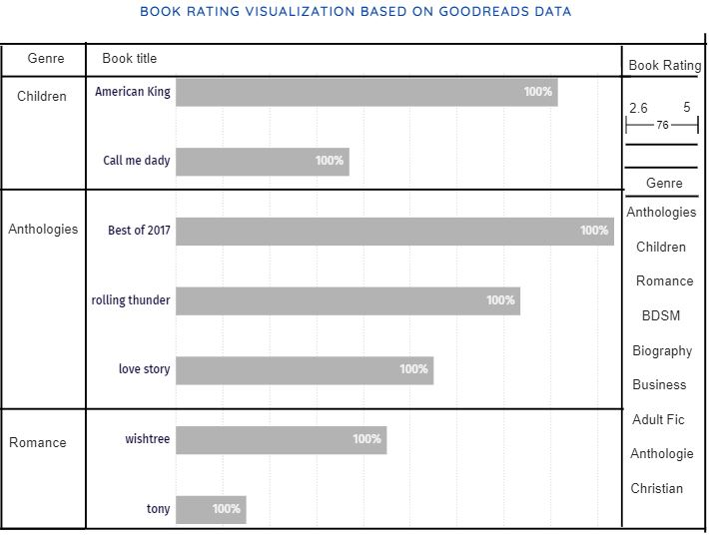
Mockup Book Rating

Slide 8
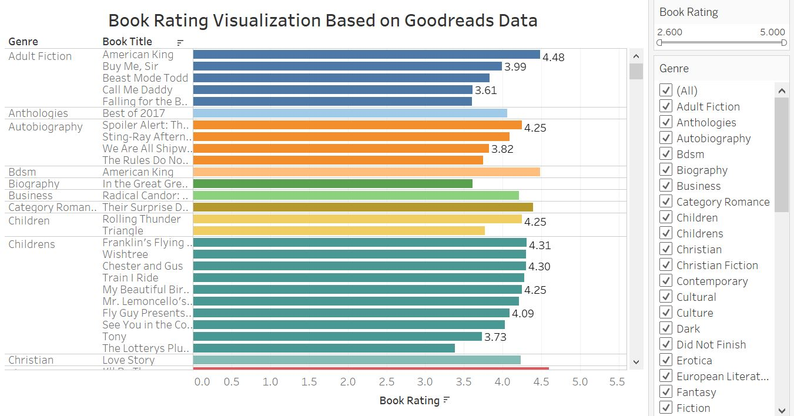
Visualization Book Rating

Slide 9
RULES OF THUMB
✓
No unjustified 2D
Eyes beat memory
Resolution over immersion
Overview first, zoom and filter, details in demand
Function first, form next
✓
✓
✓
✓

Slide 10
IDIOM II Top N Popular Book By Rating
What
book_title
book_rating
Book_author
Why
Action : Analyze (Discover, Present and Enjoy)
Target : Attributes - Extremes
How
Bar Chart
Marks : Lines
Channels : Kategorikal (y position)
Quantitative (area)
Color Hue

Slide 11
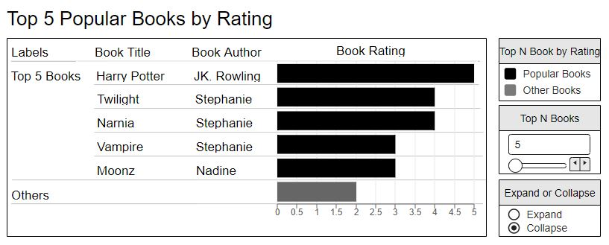
Mockup Popular Book

Slide 12
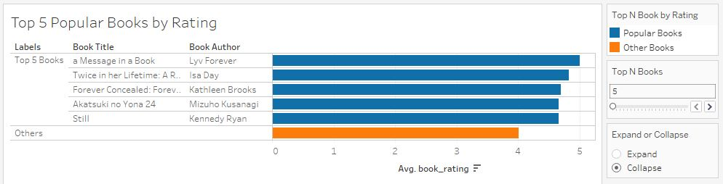
Visualization Popular Book

Slide 13
RULES OF THUMB
✓
No unjustified 2D
Eyes beat memory
Resolution over immersion
Overview first, zoom and filter, details in demand
Function first, form next
✓
✓
✓
✓

Slide 14
IDIOM III Top N Book Author By Rating
What
book_author
book_rating
Why
Action : Analyze (Discover dan Present)
Query (Compare)
Target : attributes
How
Bubble Chart
Marks : Area
Channels : Quantitative – Area
Color Saturation

Slide 15
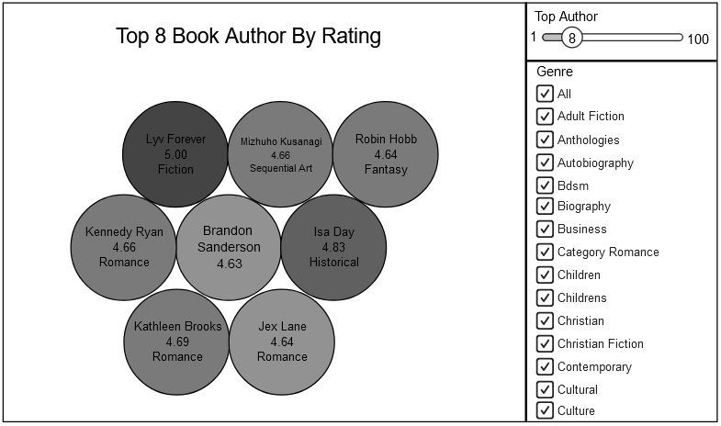
Mockup Top Author

Slide 16
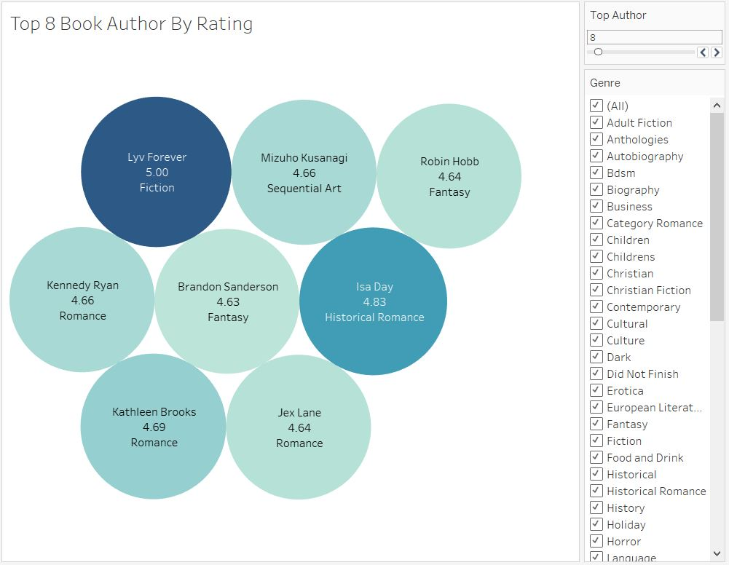
Visualization Top Author

Slide 17
RULES OF THUMB
✓
No unjustified 2D
Eyes beat memory
Resolution over immersion
Overview first, zoom and filter, details in demand
Function first, form next
✓
✓
✓
✓

Slide 18
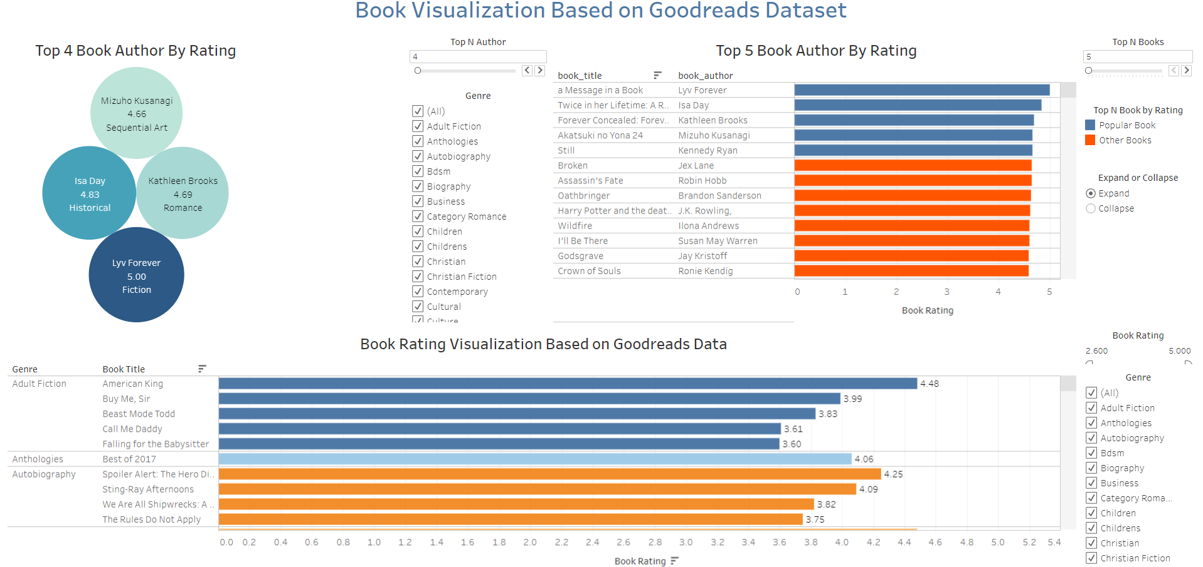
Dashboard

Slide 19
Qualitative Evaluation : Semi-Structured Interview
Topik Ulasan
Tingkat kemudahan memahami idiom
Apakah idiom visualisasi sudah informative?
Analisis
80% responden memahami idiom dengan baik
20% responden membutuhkan lebih banyak wwaktu untuk memahami
Kesimpulan
Ketiga idiom visualisasi yang dihasilkan dimengerti oleh sebagian besar orang.
Namun, sebagian kecil mengalami sedikit kesulitan. Sehingga perlu dilakukan sedikit perbaikan.

Slide 20
Dashboard ditampilkan lebih interaktif dengan melakukan zoom pada buku tertentu yang memberikan informasi tambahan penting lainnya
Idiom yang ditampilkan lebih banyak dengan menggunakan idiom yang berbeda namun memberikan informasi yang tidak bias
Visualisasi yang dihasilkan dapat menampilkan tren sebuah buku dan dapat memberikan informasi yang cukup kepada user tanpa perlu memiliki pengetahuan khusus untuk memahami dashboard yang dihasilkan.
KESIMPULAN
SARAN

Slide 21
Thank You ..

